Slide 1

Прогнозирование землетрясений с помощью экспертных систем Проектирование и реализация СППР для прогнозов землетрясений в Байкальской рифтовой зоне.
Работу выполнил: Малиновцев И.А., ИИТм-23-1
Руководитель: Массель Л.В., д.т.н., профессор

Slide 2


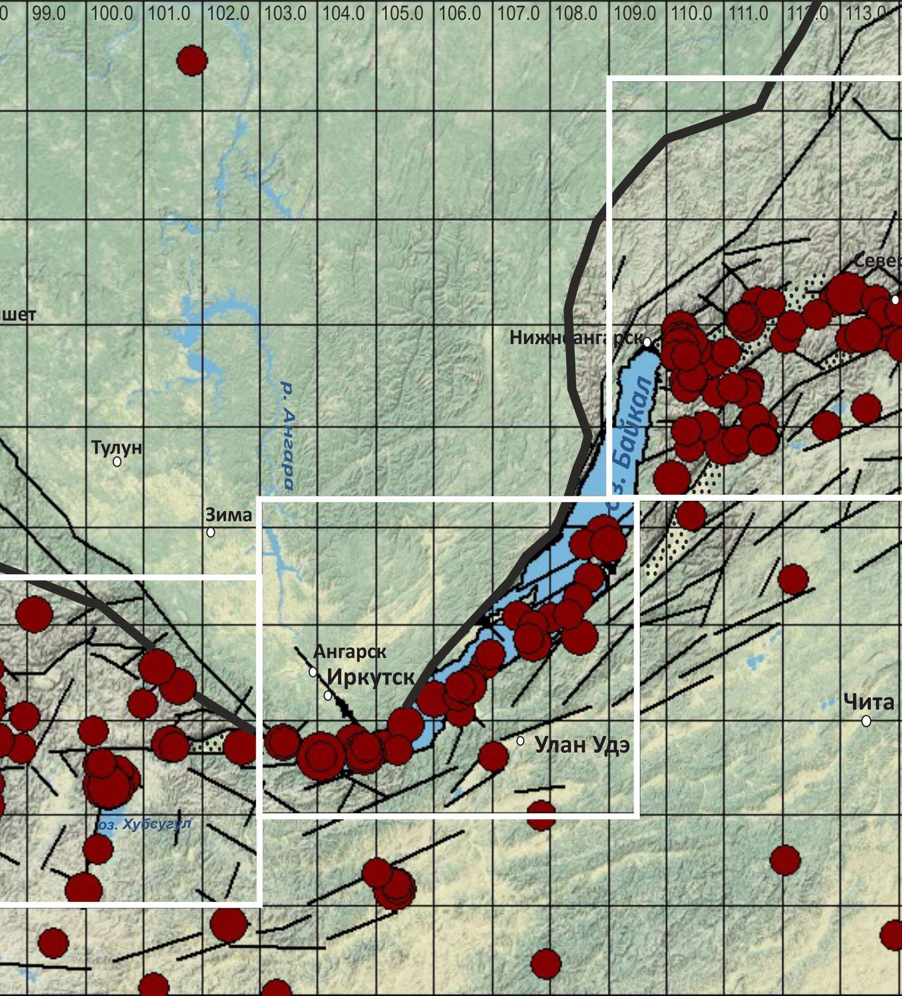
Актуальность Байкальский регион характеризуется высокой сейсмодеятельностью с тысячами землетрясений ежегодно. Достоверный краткосрочный прогноз остаётся нерешённой задачей, что повышает роль ИИ и СППР для оперативного реагирования и минимизации ущерба.
2

Slide 3

Цель работы и постановка задач
Изучение современных СППР и ИИ-методов прогнозирования природных катастроф для выявления эффективных подходов и ограничений.
Проектирование архитектуры модуля СППР в составе RECASP с учётом интеграции алгоритмов и взаимодействия подсистем.
Разработка функциональных и нефункциональных требований, обеспечивающих стабильность и адаптивность прогноза.
Выбор, адаптация и интеграция алгоритмов KDE, ETAS и экспертных правил, а также построение системы валидации качества моделей.
3

Slide 4

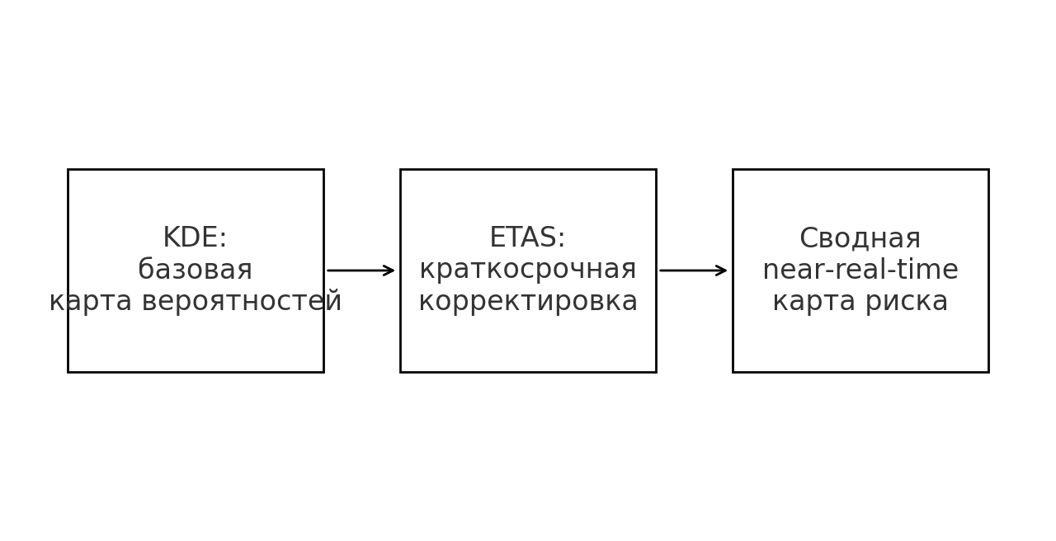
three-bullet-points
Объект, предмет исследования и научная новизна
Объект — процессы прогнозирования сейсмических рисков в геологически активных регионах с фокусом на Байкальскую рифтовую зону.
Предмет — ансамблевые модели KDE и ETAS в сочетании с экспертной системой Experta для комплексного прогноза и принятия решений.
Научная новизна включает двухуровневую схему прогноза с near-real-time визуализацией и плагин-архитектурой для расширяемости.
4

Slide 5



Архитектура решения: технологии, компоненты, интеграция Технологический стек и серверная логика Данные хранятся в PostgreSQL 15 с расширением PostGIS 3, обеспечивающим геопространственные запросы. Клиентская часть и расширяемость Клиентское приложение построено на WinForms и использует GMap.NET для интерактивной визуализации сейсмичности.
5

Slide 6

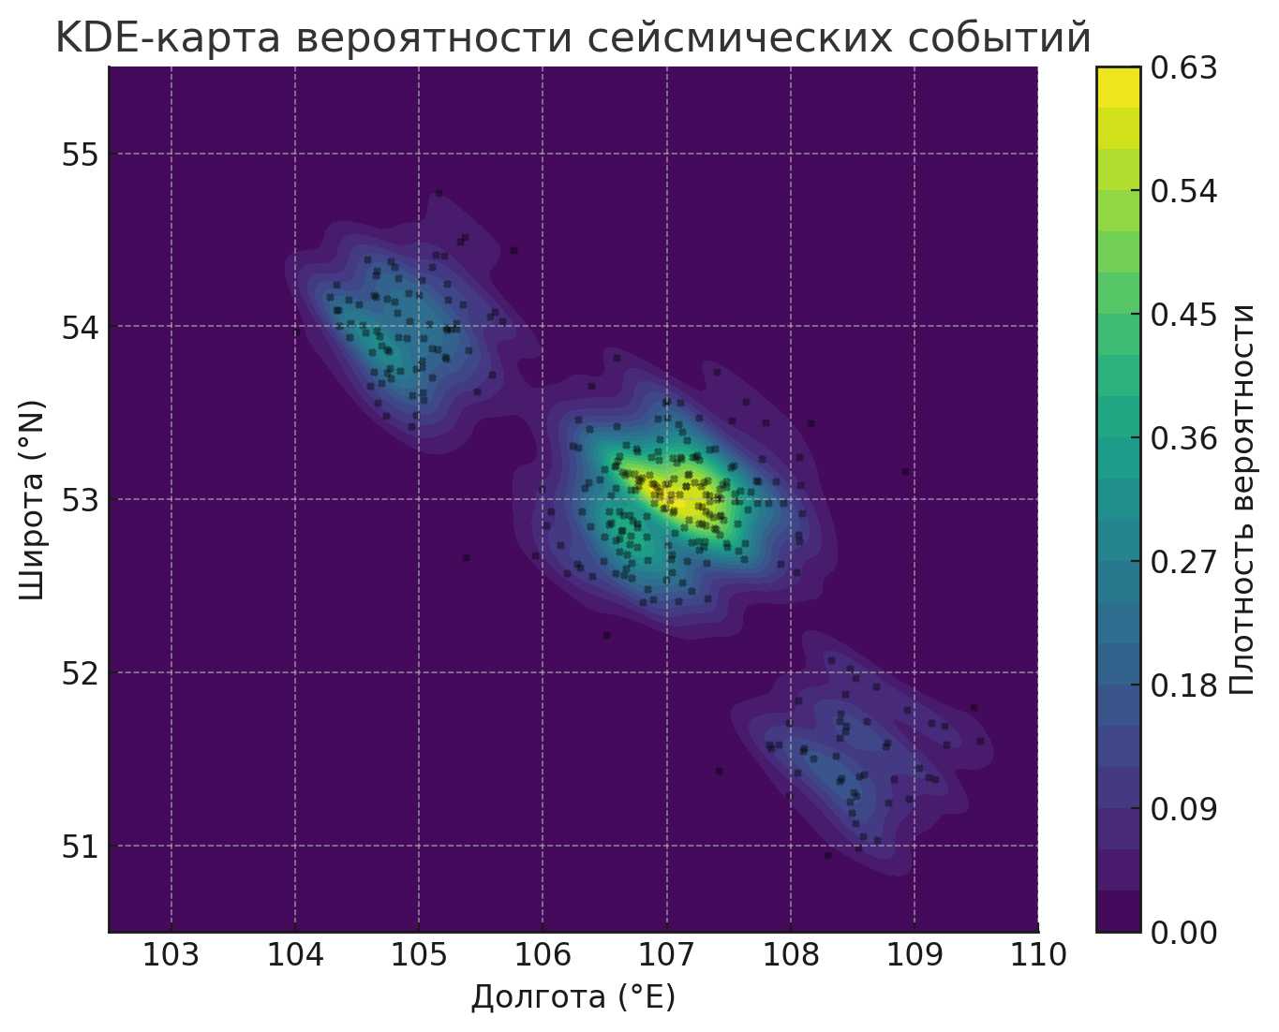
Ключевые алгоритмы: Долгосрочный прогноз. KDE
Использует исторический каталог 1960–2024 гг.
Гауссово ядро с адаптивной полосой ~20 км
Формирует непрерывную «тепловую» карту вероятностей
Обновление карты — раз в сутки
6

Slide 7
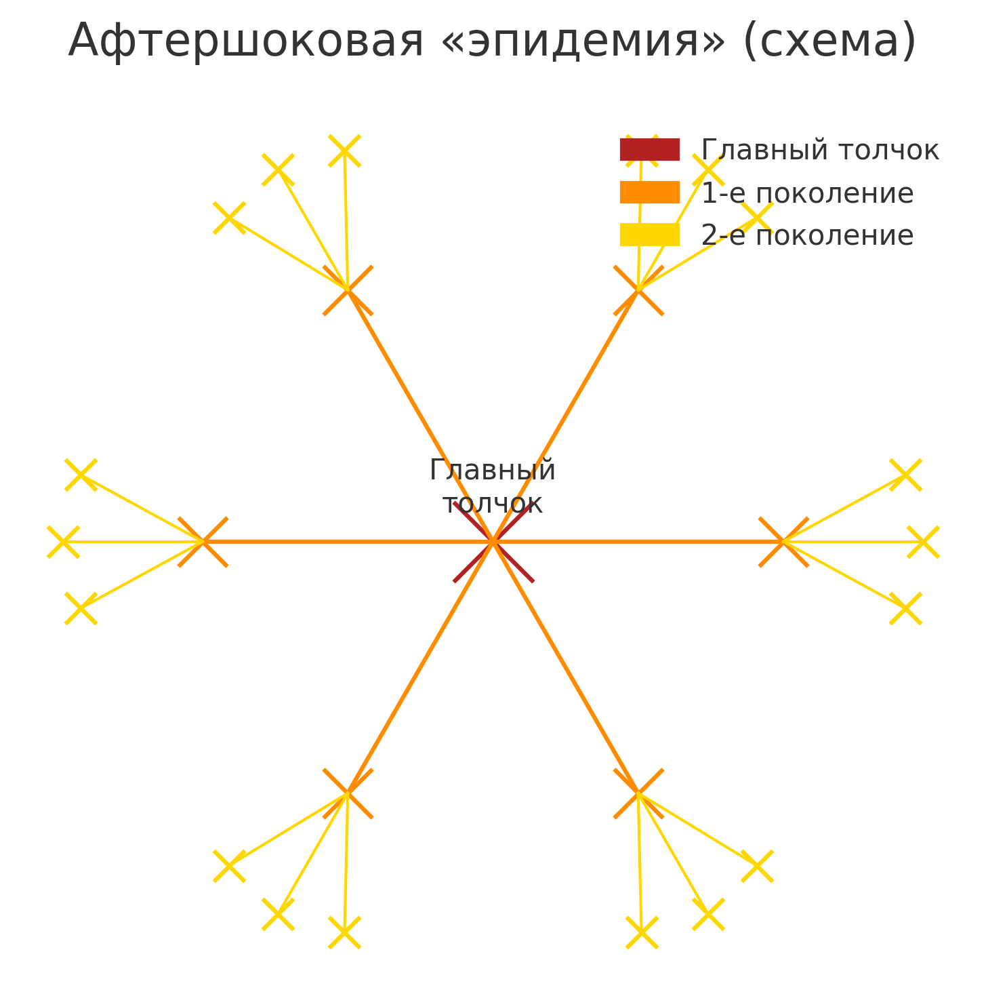
Ключевые алгоритмы: Краткосрочная корректировка. ETAS
Самовозбуждающийся процесс: каждое событие рождает афтершоки
Затухание по закону Омори (время) + экспоненциальный спад с расстоянием
В радиусе 100 км учитывает форшоки и афтершоки последних 30 дней
Улучшает чувствительность прогноза: +18,5 % точности
7

Slide 8
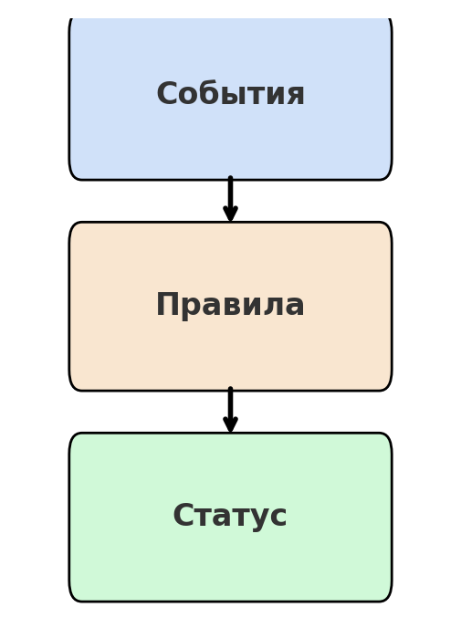
Ключевые алгоритмы: Experta. экспертная логика
✓ Правила IF–THEN
✓ Фильтрация аномалий
✓ Присваивает статусы: – нормальный фон – повышенная готовность – критическое предупреждение.
8

Slide 9
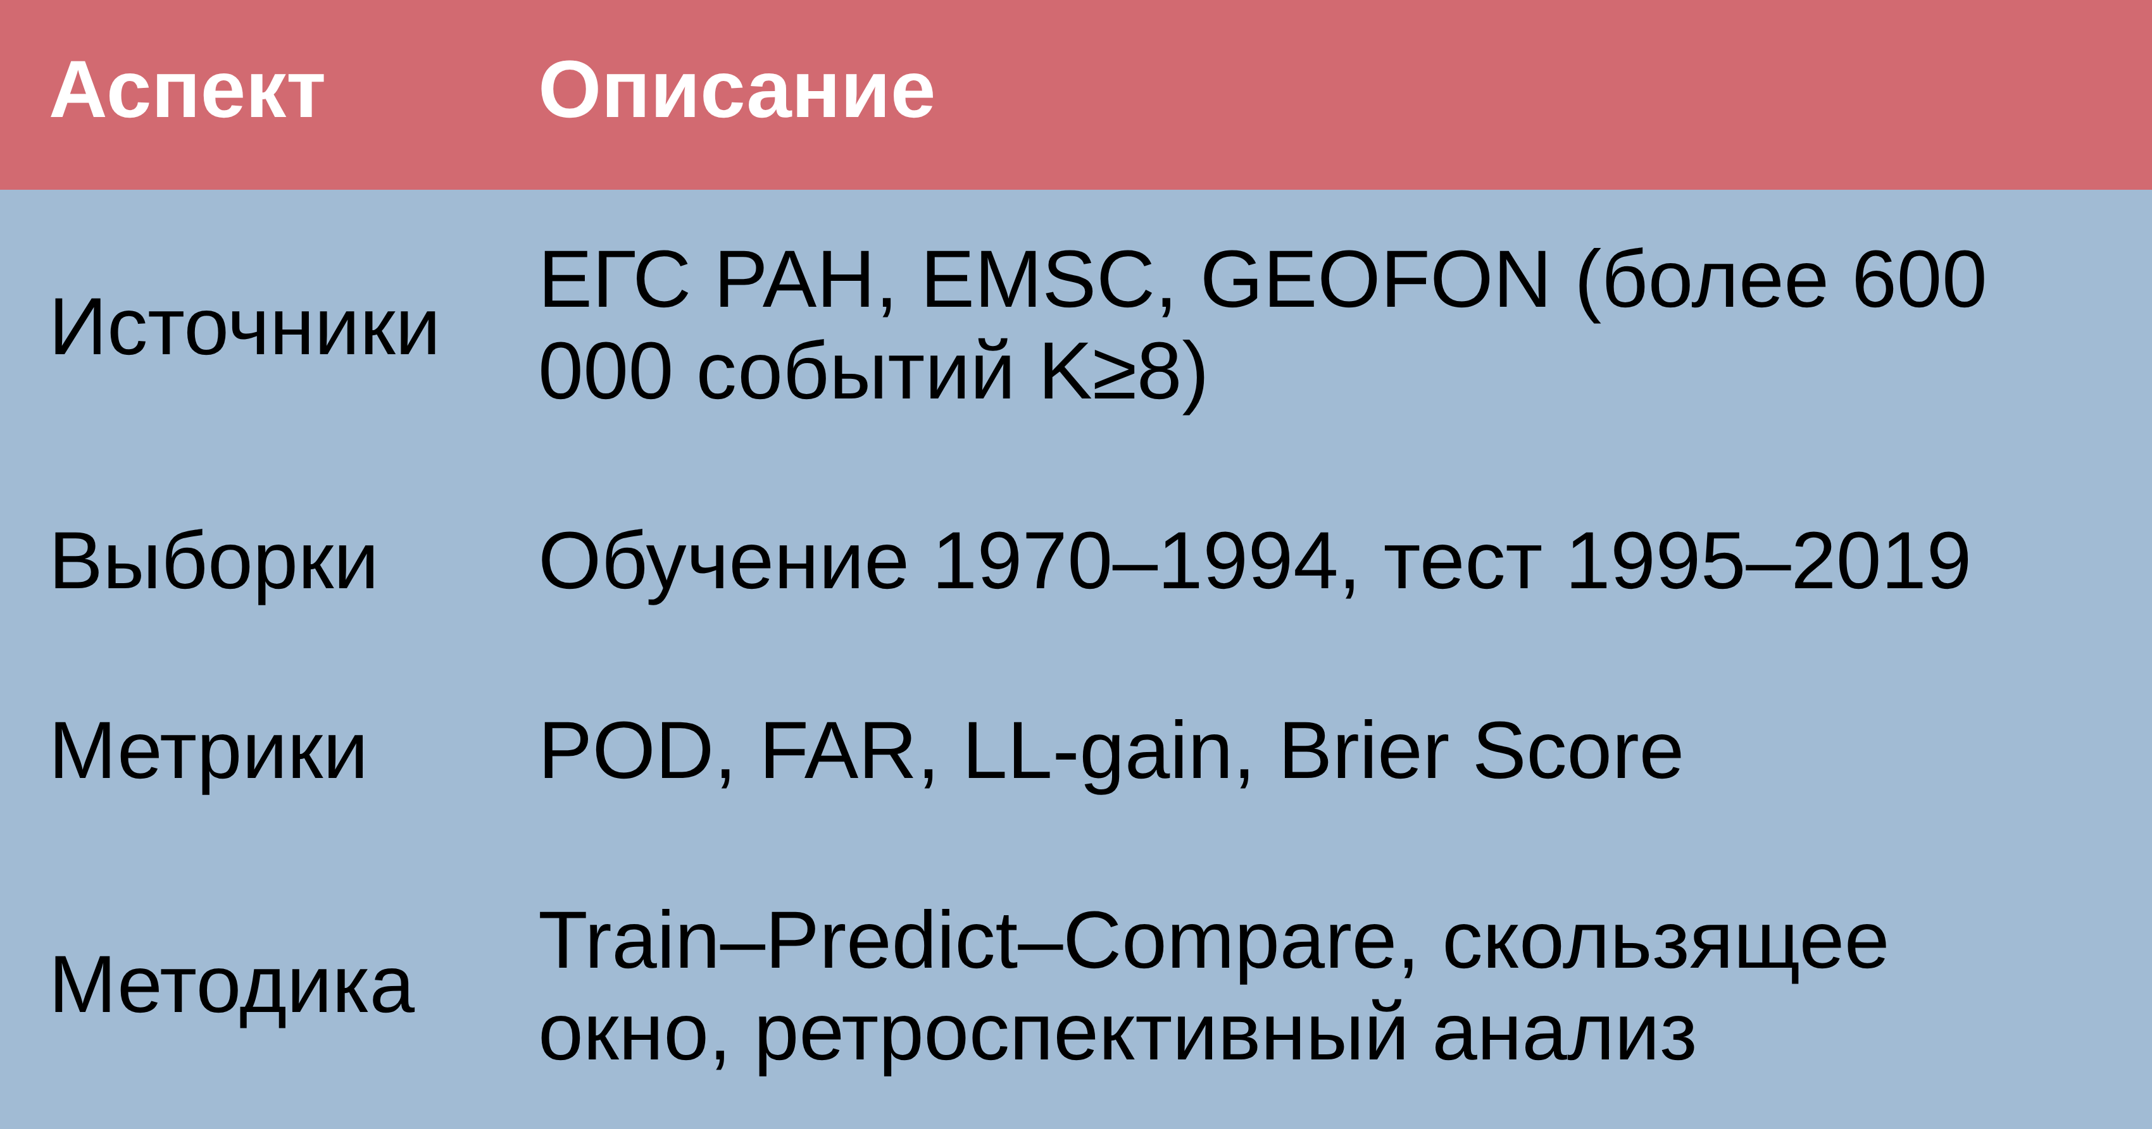
Данные, разбиение на выборки и методика валидации модели
Источники данных охватывают 1960–2024 гг., разделение выборок строго по методике CSEP. Метрики оценки включают POD, FAR, LL-gain и Brier Score для объективной ретроспективной валидации. Обширная база данных и стандартизованная методика обеспечивают высокую надёжность оценки прогностического качества моделей.
Объединённые каталоги ЕГС РАН, EMSC и GEOFON; методология CSEP
9

Slide 10
Метрики валидации (CSEP)
Метрика | Интерпретация
POD | Доля успешно предсказанных событий
FAR | Доля ложных тревог
LL‑gain | Выигрыш правдоподобия относительно случайной модели
Brier score | Среднеквадратичное отклонение вероятностного прогноза
Метрика | Интерпретация
10

Slide 11

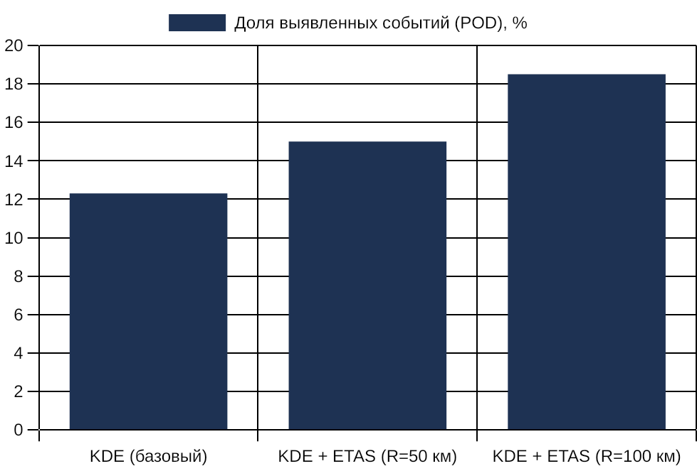
Экспериментальные результаты: повышение качества прогноза Параллельно с ростом POD увеличивается доля ложных тревог, что требует настройки параметров модели для баланса чувствительности и точности. Увеличение радиуса влияния ETAS до 100 км повысило точность прогноза на 18,5 %, но увеличило число ложных срабатываний до 80 %.
Ретроспективный анализ 1995–2019 гг. с использованием CSEP-метрик и исторических данных Байкальской зоны.
11

Slide 12


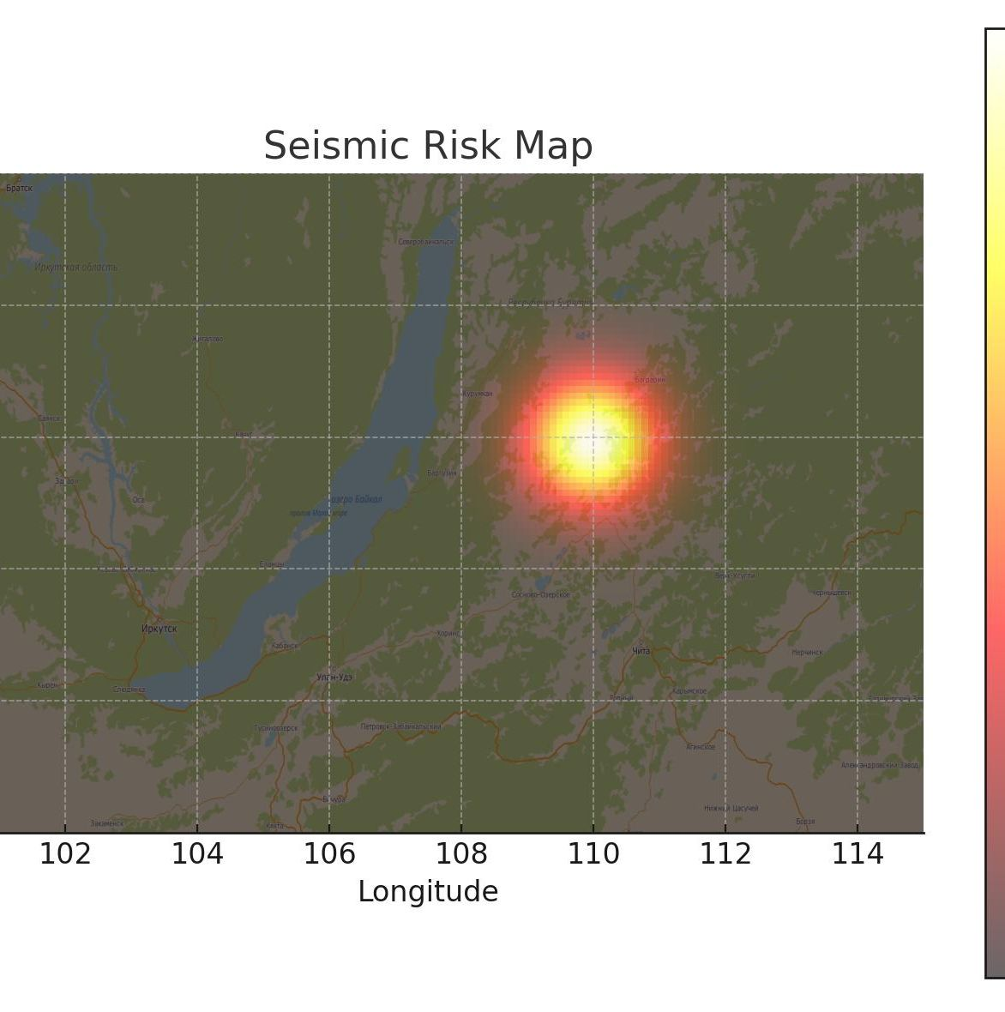
Практический эффект: интеграция в контуры МЧС и научных служб Внедрение позволит сократить время реакции на сигналы с часов до секунд, уменьшить трудоёмкость экспертных процедур, что повышает скорость и эффективность принятых меры по защите населения и инфраструктуры.
12

Slide 13

Выводы и перспективы развития модуля СППР RECASP Разработанный модуль СППР успешно интегрирован и протестирован, обеспечивает рост выявляемости до 18,5 % и готов к расширению с применением GPU, адаптивной сетки и новых ИИ-алгоритмов для повышения сейсмобезопасности региона.
13

Slide 14
Прогнозирование землетрясений с помощью экспертных систем Проектирование и реализация СППР для прогнозов землетрясений в Байкальской рифтовой зоне.
Работу выполнил: Малиновцев И.А., ИИТм-23-1
Руководитель: Массель Л.В., д.т.н., профессор

